Slide 1
الصف : الثالث المادة : العلوم الدرس : دور الجلد في الإطراح

Slide 2
مخرجات التعلم
أن يتعرف مكان الغدة العرقيّة في الجلد
أن يتعرّف الطالب على أهميّة الجلد
س

Slide 3
تأمّل الصورة:
الغدّة العرقيّة تخلّص الدم من الفضلات السامّة

Slide 4
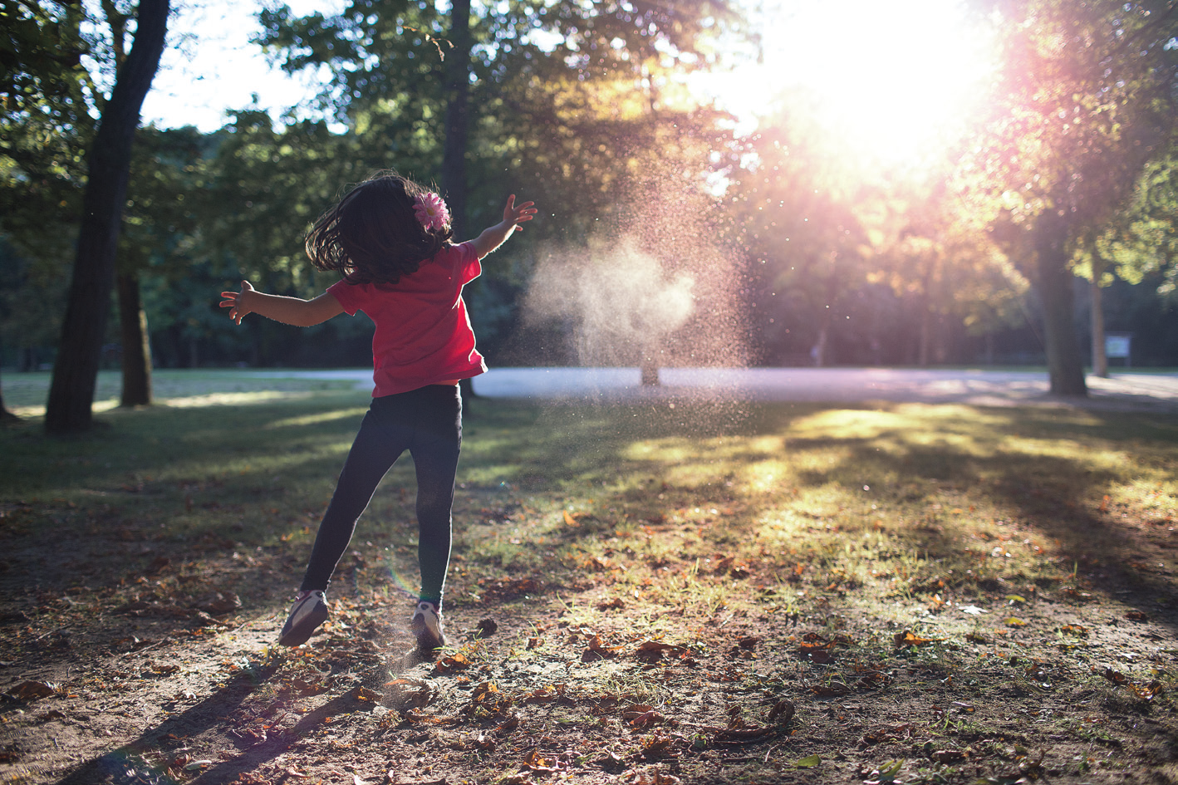
تأمّل الصور و أجب:
متى يتعرّق الجلد؟
عند اللعب

Slide 5
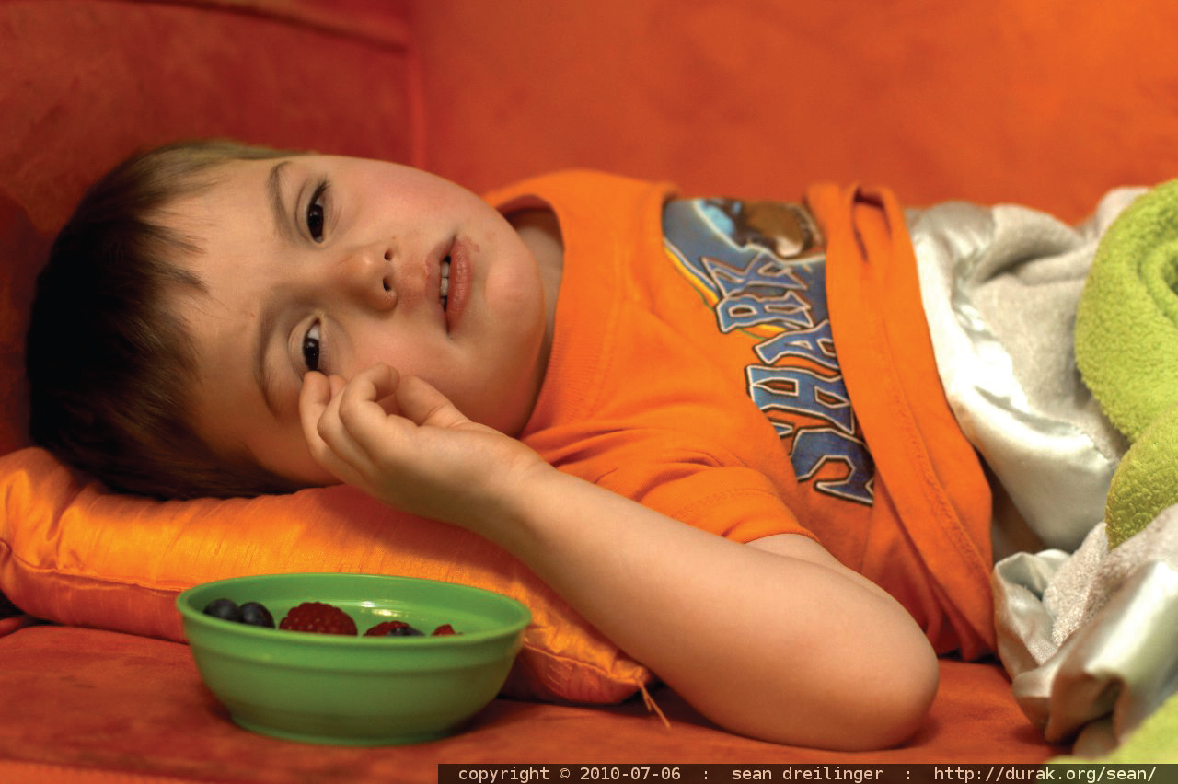
تأمّل الصورة
متى يتعرّق الجلد؟
عند ارتفاع درجة الحرارة أثناء المرض

Slide 6
أتعلّم
يحوي العرق على فضلات ضارّة تأتي من الدم
تخلّص الغدّة الدرقيّة الجسم من العرق عن طريق المسام
أنظّف جلدي بالماء والصابون لإزالة العرق

Slide 7
الاستحمام ضروريّ لصحّة الجلد

Slide 8
اختر الإجابة الصحيحة:
من أسباب التعرّق
الاسترخاء
الطعام
المرض
النوم

Slide 9
شكراً لاستماعكم
تصميم ساري العم

